Slide 1

Demokratia, perusoikeudet ja oikeusvaltio
Kpl 2 ja 4

Slide 2
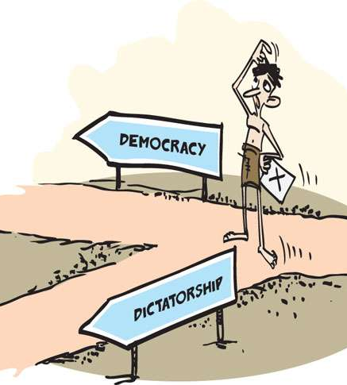
Demokratia
= kansanvalta
Suora eli välitön (esim. kansanäänestykset) sekä edustuksellinen eli välillinen demokratia
Tunnuspiirteitä:
  vapaat, säännölliset ja rehelliset vaalit
  valinnanvara (mm. monipuoluejärjestelmä)
  vallanpitäjien arvostelu mahdollista
  avoin kansalaiskeskustelu vapaassa mediassa
  oikeus yhdistysten perustamiseen
  oikeusvaltion periaatteet toteutuvat
Vastakohtana diktatuuri
Tehtävä: Mitä ongelmia demokratiassa on?

Slide 3
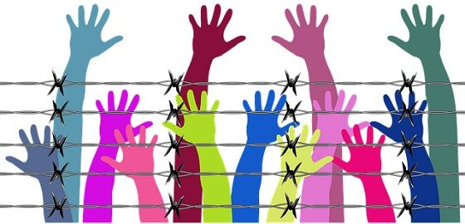
Perusoikeudet
Juuret kansainvälisiin sopimuksiin kirjatuissa ihmisoikeuksissa
Kirjattu perustuslakiin
Määrittelevät yksilön ja valtion väliset suhteet
Jako negatiivisiin (= vapausoikeudet) sekä positiivisiin (= sivistykselliset ja sosiaaliset oikeudet) oikeuksiin
Vastapainona pääosin tavallisiin lakeihin kirjatut kansalaisvelvollisuudet

Slide 4
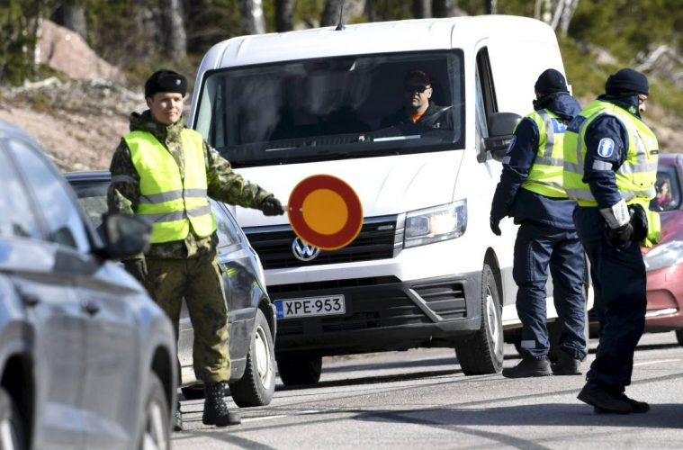
Perusoikeuksien toteutuminen
Toteutuvat pääosin hyvin, silti ajoittain ristiriitatilanteita, esim.
  sananvapaus - vihapuhe
  kansalaisten yhdenvertaisuus - sosiaaliturvaan kohdistuvat leikkaukset
  yksityisyyden suoja / liikkumisvapaus – turvallisuus
  oikeus harjoittaa elinkeinoa – koronapandemiarajoitukset
Poikkeusolot mahdollistavat valmiuslain ja puolustustilalain käyttöönoton
Pakkotyö, orjuus, kidutus ja kuolemantuomio kielletty poikkeusoloissakin

Slide 5
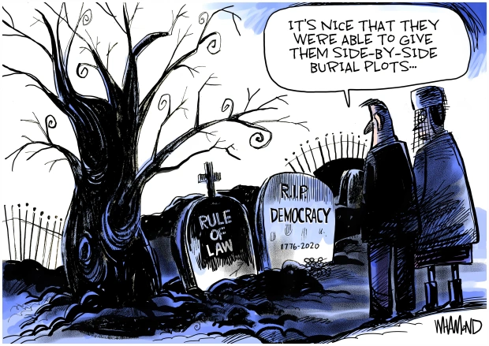
Oikeusvaltion tunnuspiirteet
Valtion ja sen virkamiesten toiminta perustuu lakiin (vrt. lahjonta eli korruptio)
Valitus- ja muutoksenhakuoikeus viranomaisten päätöksiin
Kansalaiset saavat osallistua lakien säätämiseen
Yhdenvertaisuus lain edessä ja laillisuusperiaate
Tuomioistuinten riippumattomuus (vrt. vallan kolmijako)

